Slide 1
О мерах по социальной поддержке студентов МИЭМ НИУ ВШЭ в 2020 /2021 учебном году
Материалы к заседанию Ученого Совета МИЭМ НИУ ВШЭ
02.03.2021г.

Slide 2
Статистические данные (бюджет)
Общее количество обучающихся –1598
Из них получающих стипендии:
академическую – 1187
социальную – 95
ПГАС – 14 (наука)
повышенную социальную – 24
Получили материальную помощь:
до 31.12.2020г. - 42
Получающие материальную поддержку от Правительства Москвы – 36

Slide 3
Распределение контингента обучающихся на 02.03.2021
1. Бюджетники
2. По договору оказания платных образовательных услуг

Slide 4
Выплата государственной академической стипендии (ГАС) на 02.03.2021 (бакалавры)
1.ВСЕГО студентов (бюджет)
2.Получающих ГАС
3.Получающие стипендию за счет НИУ ВШЭ

Slide 5
Выплата государственной академической стипендии (ГАС) на 02.03.2021 (магистры)
1.ВСЕГО студентов (бюджет)
2.Получающих ГАС
3.Получающие стипендию за счет НИУ ВШЭ

Slide 6
Выплата государственной академической стипендии (ГАС) на 02.03.2021 (магистры)
1.ВСЕГО студентов (бюджет)
2.Получающих ГАС
3.Получающие стипендию за счет НИУ ВШЭ

Slide 7
Распределение социальной стипендии по категориям (на 02.03.2021г.)
1. Малоимущие (доход
ниже прожиточного)
2. Студенты-Чернобыльцы
3. Студенты-сироты
4. Студенты - инвалиды

Slide 8
Назначение повышенной государственной академической стипендии (ПГАС) студентам МИЭМ НИУ ВШЭ (на 02.03.2021г.)
ПГАС МИЭМ по видам деятельности:
1.Научная

Slide 9
Распределение материальной помощи по категориям (выплачено до 31.12.2020)
1.Студенты-сироты
2.Малообеспеченные студенты
3.По смерти близкого родственника
4. Студенты-инвалиды

Slide 10
Распределение материальной поддержки малообеспеченным студентам от Правительства Москвы по категориям (квота МИЭМ = 36, 1200руб. в месяц)
Сироты
Неполная семья
Многодетная семья
Студенты-Чернобыльцы
Студенты проживающие в общежитии
Студенты инвалиды с детства, I, II групп

Slide 11
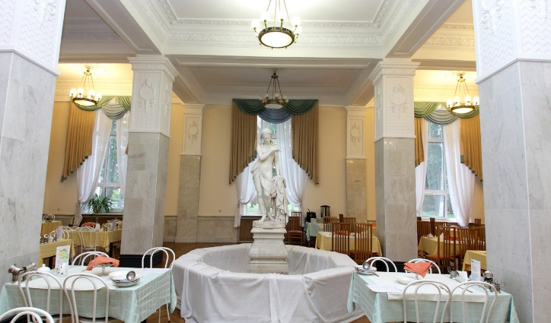
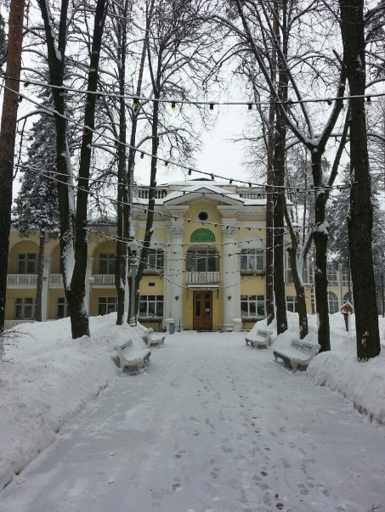
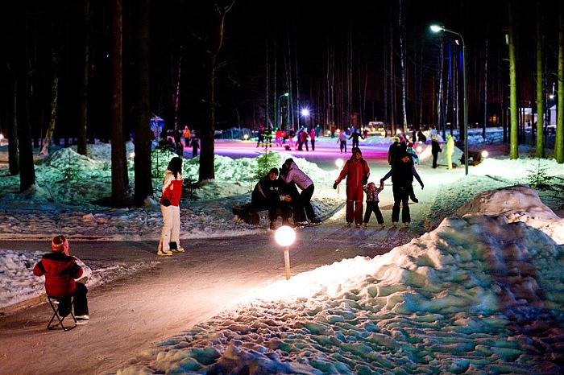
Зимний отдых студентов МИЭМ (санаторий «Удельная» (январь 2021г. – 5 студентов)

Slide 12
Спасибо за внимание!

